Slide 1
Ретке и угрожене биљке и животиње

Slide 2
Човек је својом делатношћу изменио изглед Земље и у знатној мери оштетио биосферу.
На огромним површинама планете потпуно су уништени природни екосистеми(шуме, степе, мочваре) или су замењени вештачким (плантаже, фарме, насеља).
Оно мало природе, која још постоји као нетакнута, полако нестаје под притиском човека.
Крчење шума, изградња насеља, индустрија која све више загађује ваздух и земљиште доводи до великих промена у животним заједницама. Те промене су узрок угрожености, па и нестанка неких врста биљака.

Slide 3
Опстанак многих биљних и животињских врста данас је угрожен, многе се налазе пред ишчезавањем, а велики број је заувек нестао. Први и веома значајан корак у остваривању заштите јесте евидентирање угрожених врста флоре и фауне. Томе служе такозване Црвене књиге. Оне представљају научно-стручне публикације у којима су наведене све врсте организама које подлежу заштити према међународној класификацији степена угрожености:
врсте пред истребљењем;
врсте у опасности од истребљења;
рањиве (осетљиве врсте);
ретке врсте

Slide 4
Црвене књиге Србије
Црвене књиге су књиге са подацима о угроженим живим бићима.
Циљ писања црвених књига је заштита угрожених живих бића од нестајања

Slide 5
Ретке и угрожене врсте су заштићене законом. Проглашавањем њихових станишта за строге природне резервате, у којима влада посебан режим и у којима је активност људи сведена на најмању меру, представља најефикаснији начин заштите угрожених врста. Најсложенији, али и најобухватнији облик заштите природе су национални паркови, у чијем се оквиру налази већи број резервата.
У свету је такође формирана и Црна књига у којој је попис више хиљада врста биљака и животиња које је човек, нажалост, истребио својим бахатим, похлепним и немарним понашањем.

Slide 6
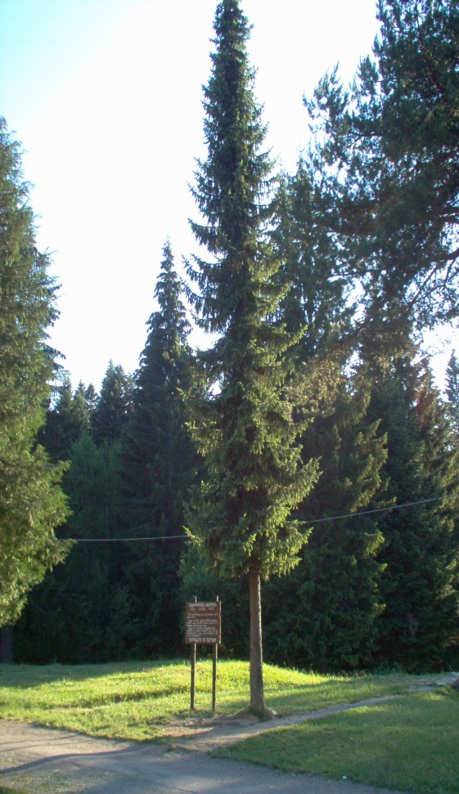
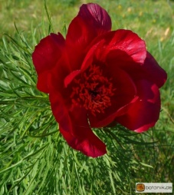
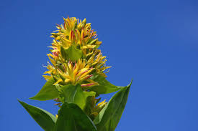
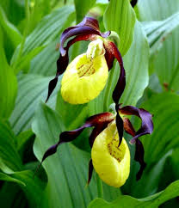
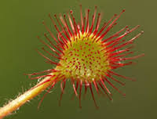
Ретке, угрожене и заштићене биљне врсте Србије
Панчићева оморика
Степски божур
Жута линцура
Госпина папучица
Росуља
ПРУНАЂИ ЈОШ НЕКЕ РЕТКЕ, УГРОЖЕНЕ И ЗАШТИЋЕНЕ БИЉНЕ ВРСТЕ У СРБИЈИ!

Slide 7
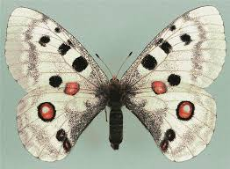
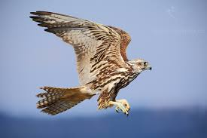
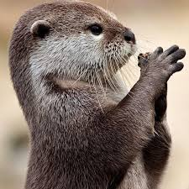
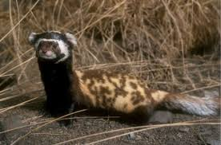
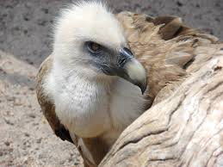
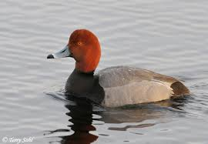
Ретке, угрожене и заштићене животиње
Аполонов лептир
Степски соко
Видра
Патка њорка
Шарени твор
Белоглави суп
ПРОНАЂИ ЈОШ НЕКЕ РЕТКЕ, УГРОЖЕНЕ И ЗАШТИЋЕНЕ ЖИВОТИЊСКЕ ВРСТЕ!

Slide 8
ЗАПИШИ У СВЕСКУ
Црвене књиге су књиге са подацима о угроженим живим бићима.
Угрожена жива бића су биљке и животиње којима прети нестанак.
Циљ писања црвених књига је заштита угрожених живих бића од нестајања
Најпознатије заштићене биљке у нашој земљи су:
Панчићева оморика,молика,госпина папучица,степски божур.
Најпознатије заштићене животиње су:белоглави суп,Аполонов лептир,степски соко,шарени твор.

